Slide 1

ПРОФОРИЕНТАЦИОННАЯ
РАБОТА
«Образовательные организации ФСБ России»

Slide 2
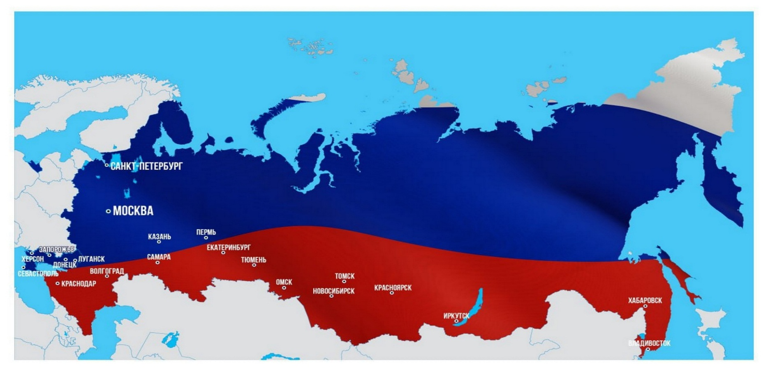
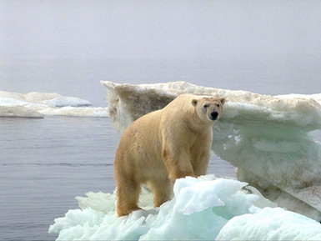
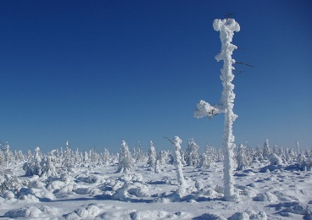
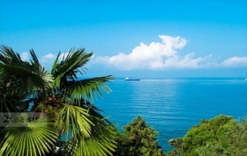
Протяженность государственной границы
более 60 тысяч километров

Slide 3
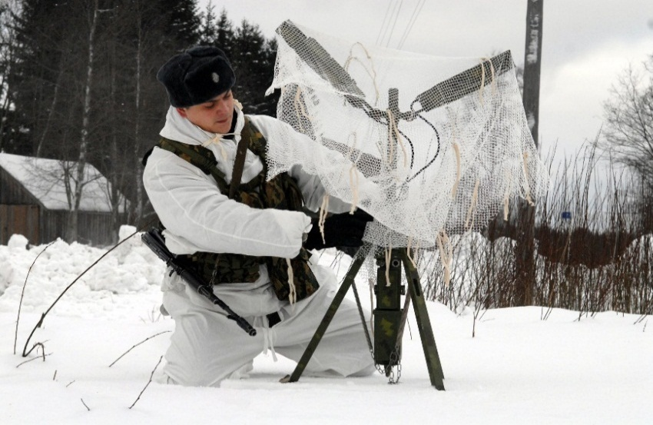
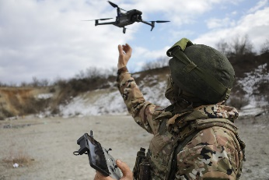
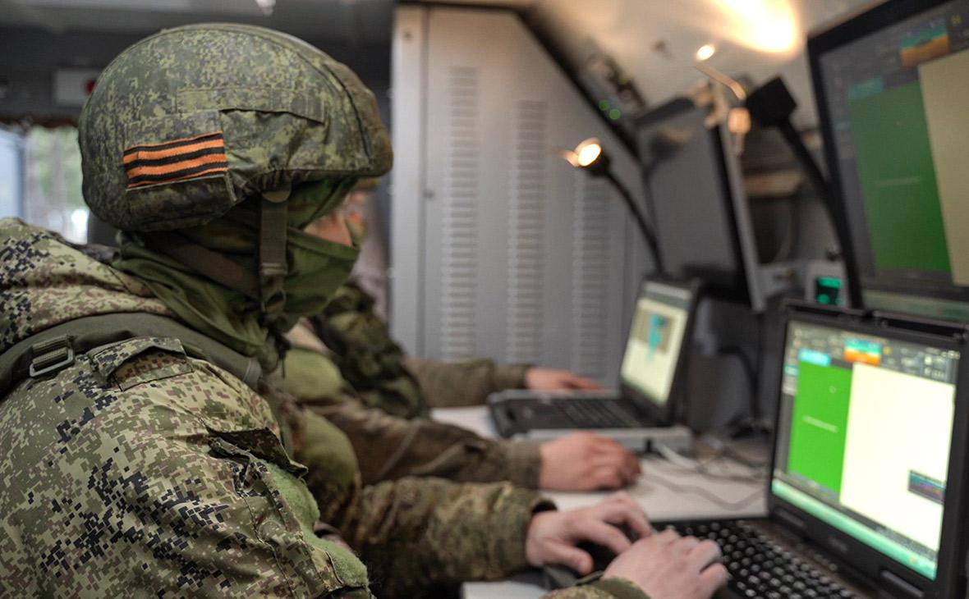

Slide 4
Образовательные организации ФСБ России
Пограничная академия ФСБ России
Московский пограничный институт ФСБ России с филиалом в поселке Оболенск, городского округа Серпухов, Московской области
Голицинский пограничный институт ФСБ России – в городе Голицыно, Московской области
Калининградский пограничный институт ФСБ России
Курганский пограничный институт ФСБ России
Хабаровский пограничный институт ФСБ России
Институт береговой охраны ФСБ России – в городе Анапа, Краснодарского края
Институт ФСБ России – в городе Ставрополь
Первый Пограничный кадетский военный корпус ФСБ России – в городе Пушкин (г. Санкт-Петербург)

Slide 5

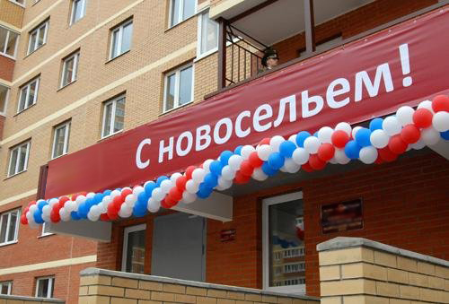
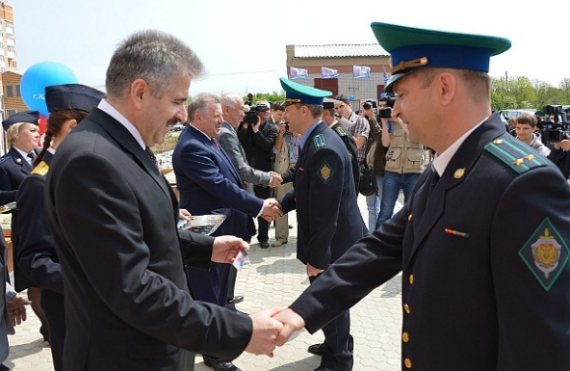
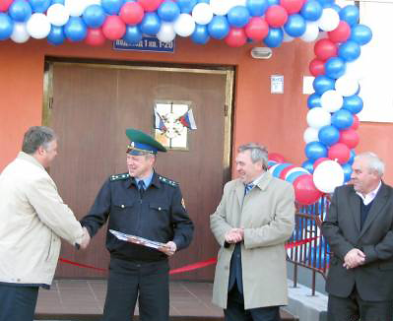
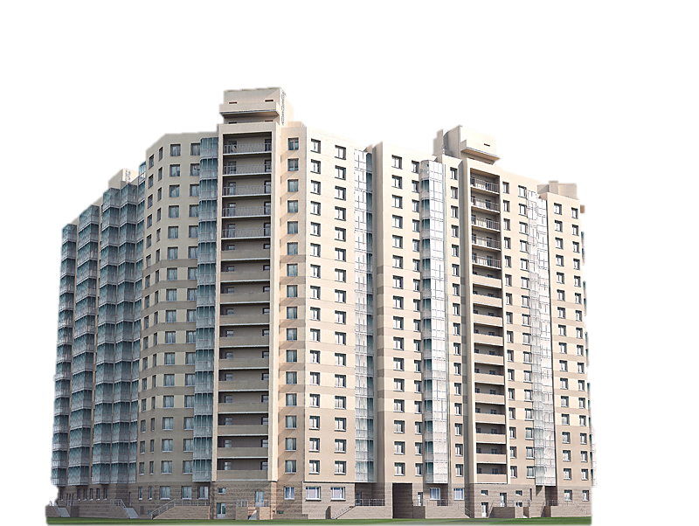
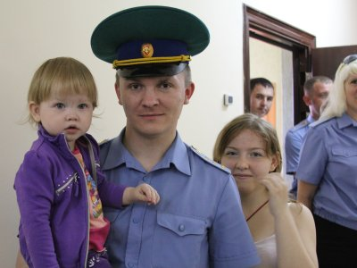
Обеспечение
служебным жильём

Slide 6


все военнослужащие пограничных органов включаются в реестр участников накопительной ипотечной системы
разветвлённая система различных выплат и денежных компенсаций
объем и значимость выполняемых задач
географические и климатические условия
выслуга
достижения

Slide 7
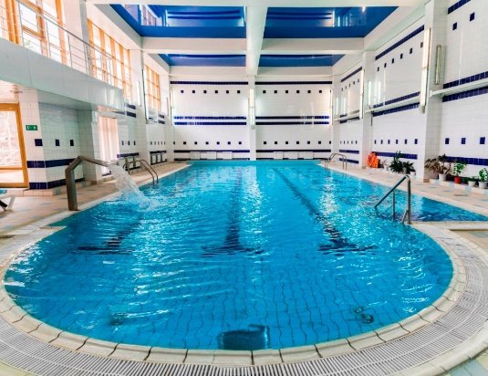
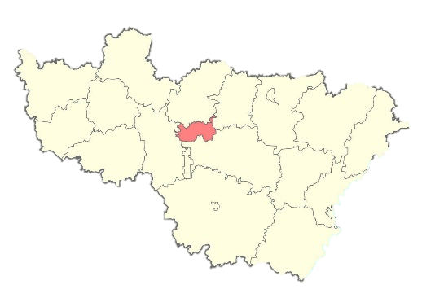

социальный пакет пограничника
ежегодные оплачиваемые отпуска от 30 до 45 суток
дополнительные отпуска по различным основаниям
Тем, кто служит в отдаленных регионах, и членам их семей
оплачивается проезд к месту отпуска и обратно

Slide 8
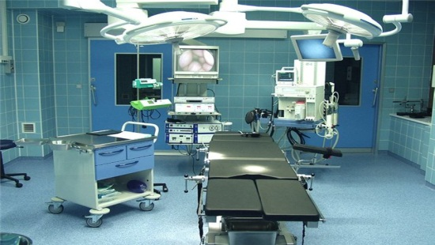
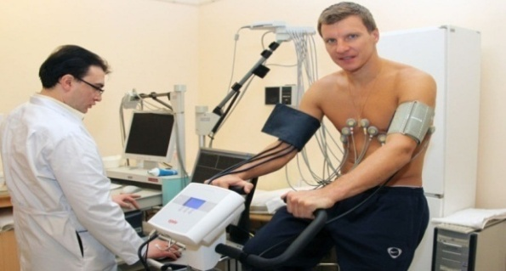
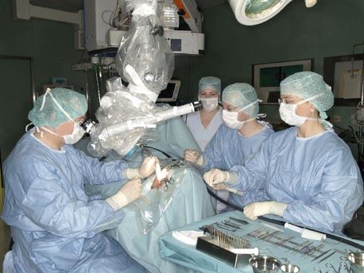
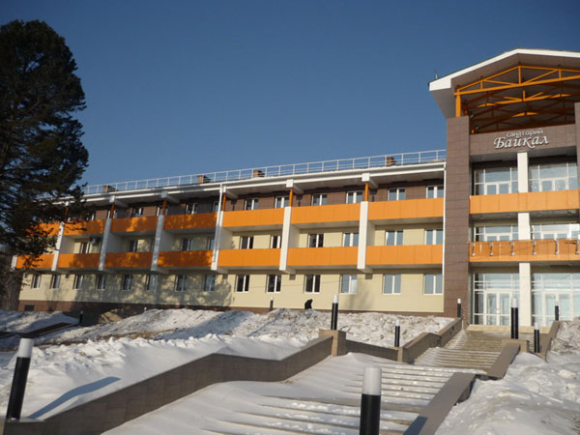
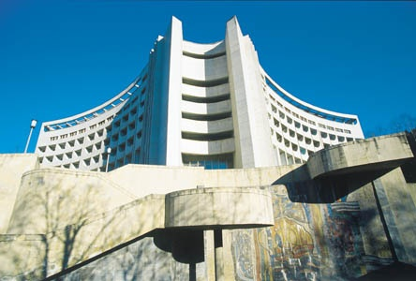
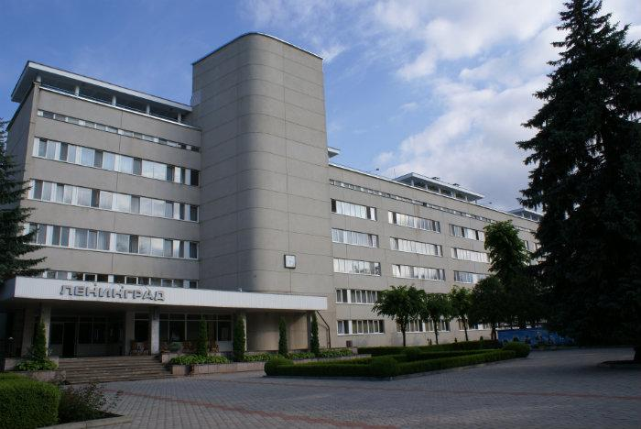
Высококвалифицированное медицинское обеспечение
Качественный отдых в ведомственных санаториях и пансионатах

Slide 9
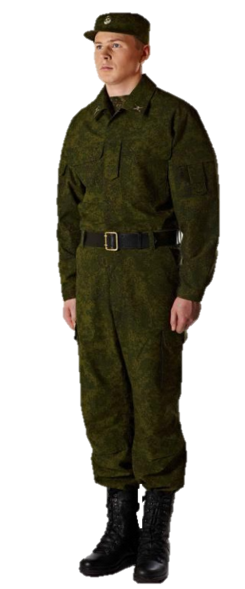
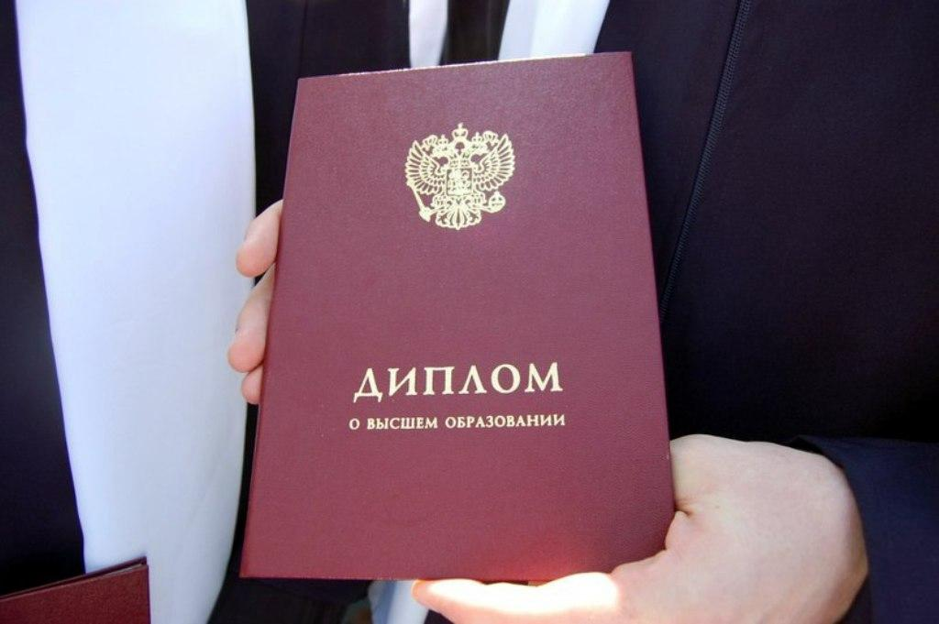

ВЫСШЕЕ ОБРАЗОВАНИЕ В ВУЗАХ ФСБ РОССИИ
ОТ РЯДОВОГО
бесплатное первое высшее образование
ДО ГЕНЕРАЛА

Slide 10
Программы обучения в ведомственных образовательных организациях
Высшее образование
Среднее профессиональное образование
Очное обучение
5 лет
Очное обучение
1 год 10 месяцев
Звание лейтенант
Звание прапорщик

Slide 11



Программы обучения в ведомственных образовательных организациях
Высшее образование
Среднее профессиональное образование
Очное обучение
1 год 10 месяцев
Высшее образование
Звание прапорщик

Slide 12
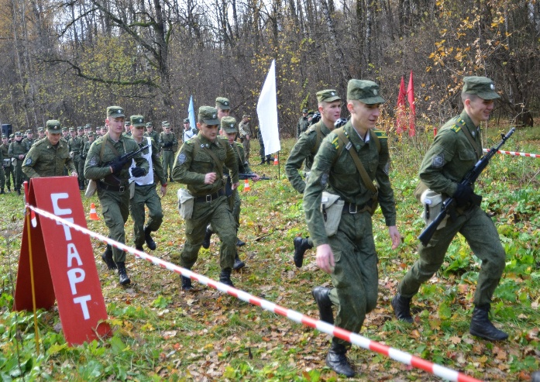
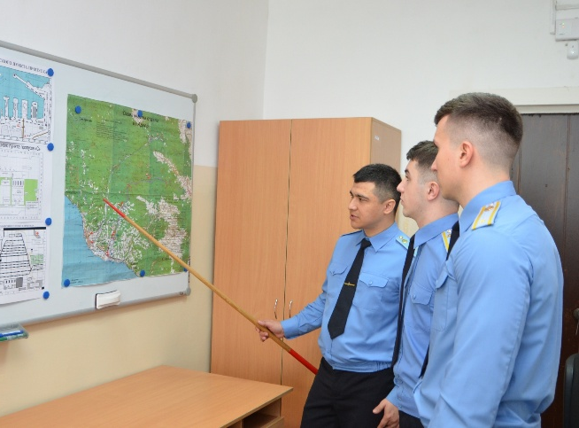
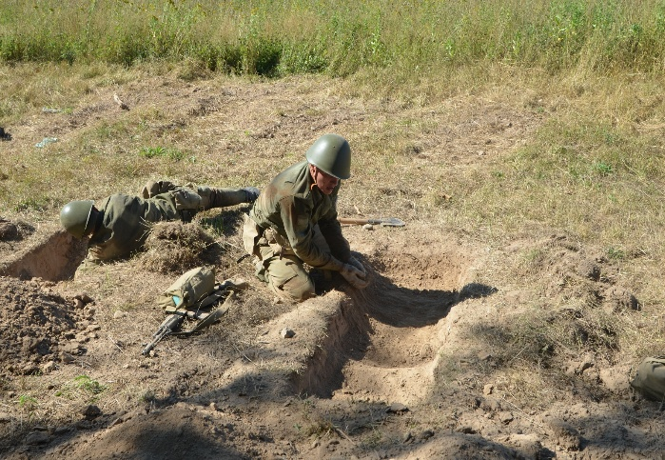
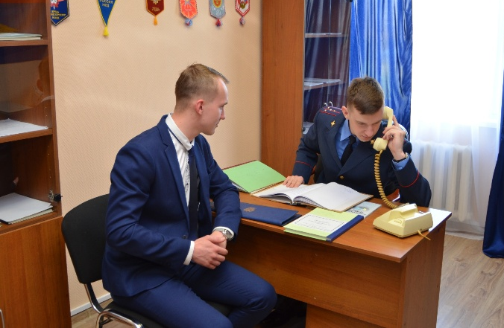
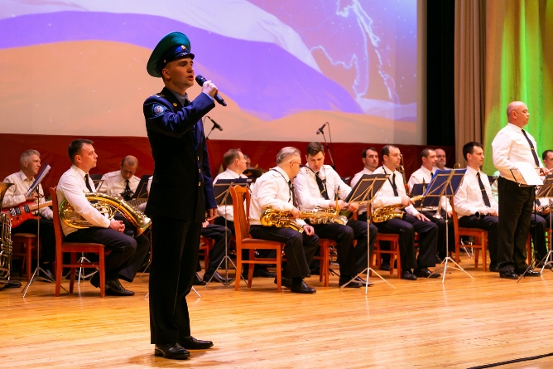
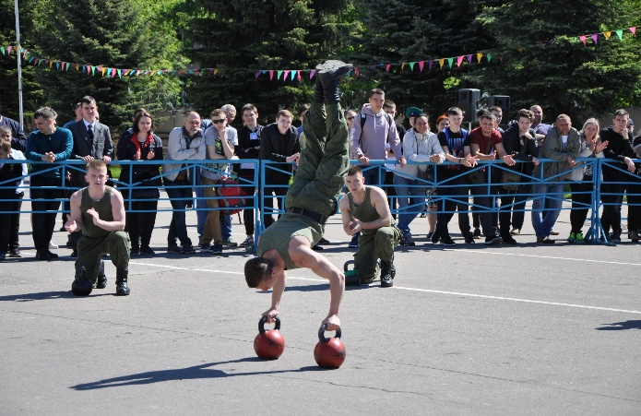
БЫТЬ КУРСАНТОМ ТРУДНО, НО ПОЧЕТНО!

Slide 13
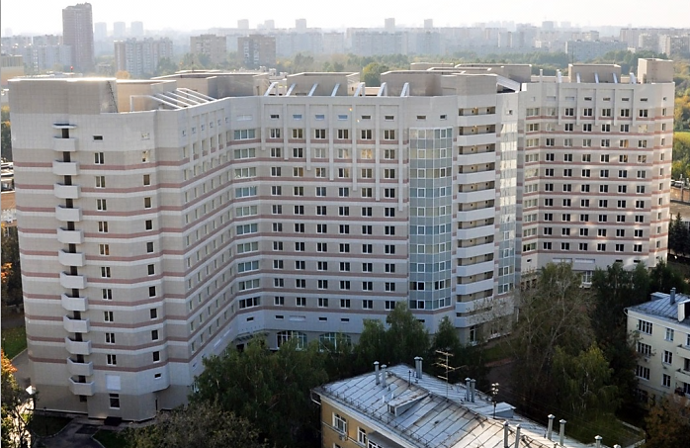
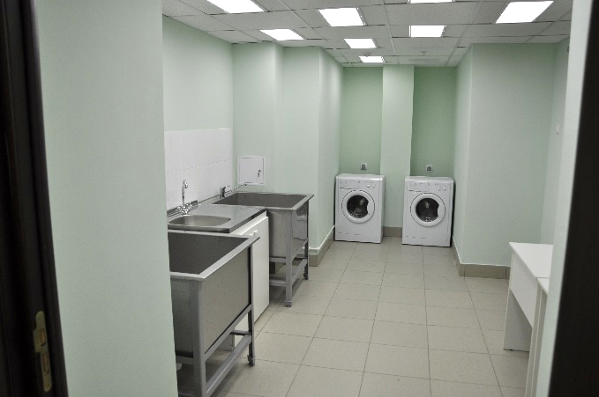
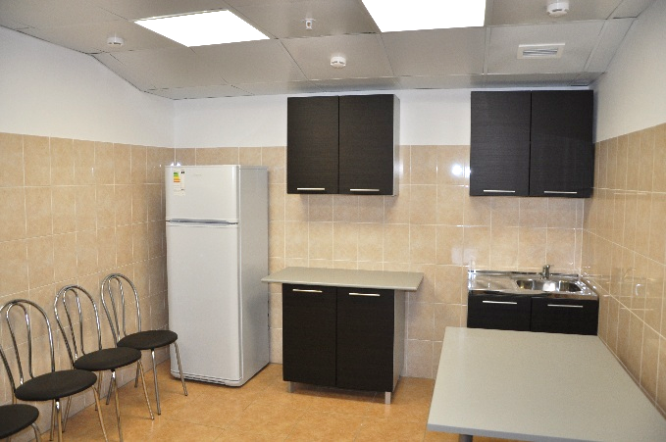
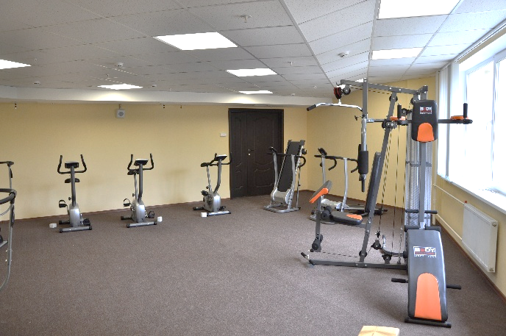
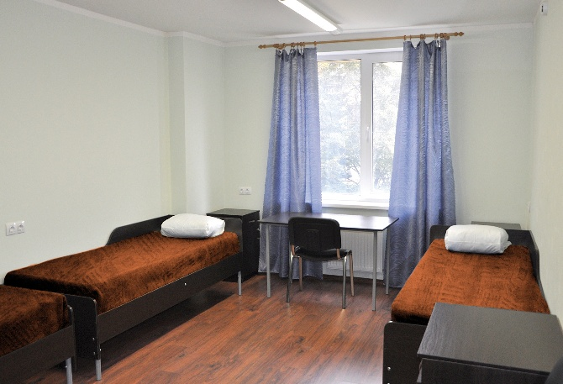
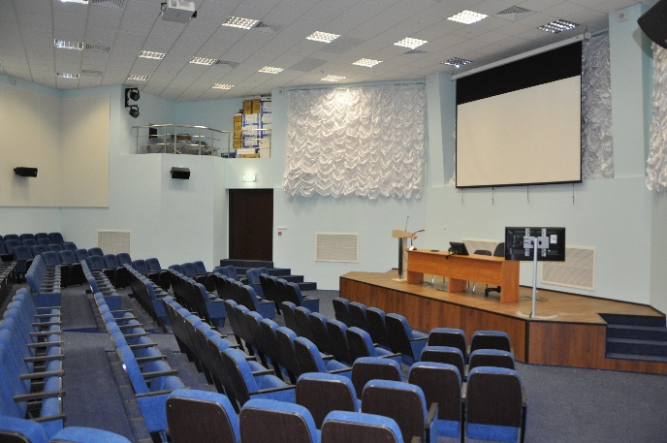
УСЛОВИЯ ЖИЗНИ И ОБЕСПЕЧЕНИЕ КУРСАНТОВ

Slide 14
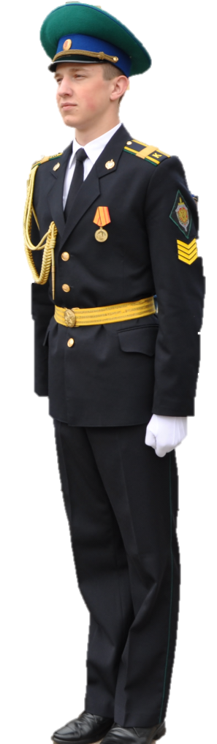
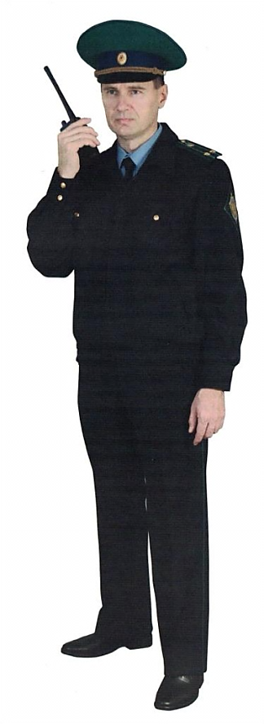
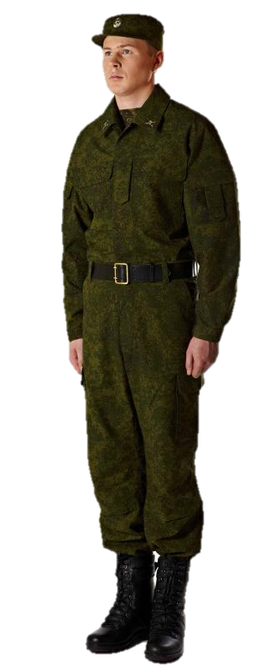
Обеспечение всеми видами военной формы одежды
полевая
парадная
повседневная

Slide 15
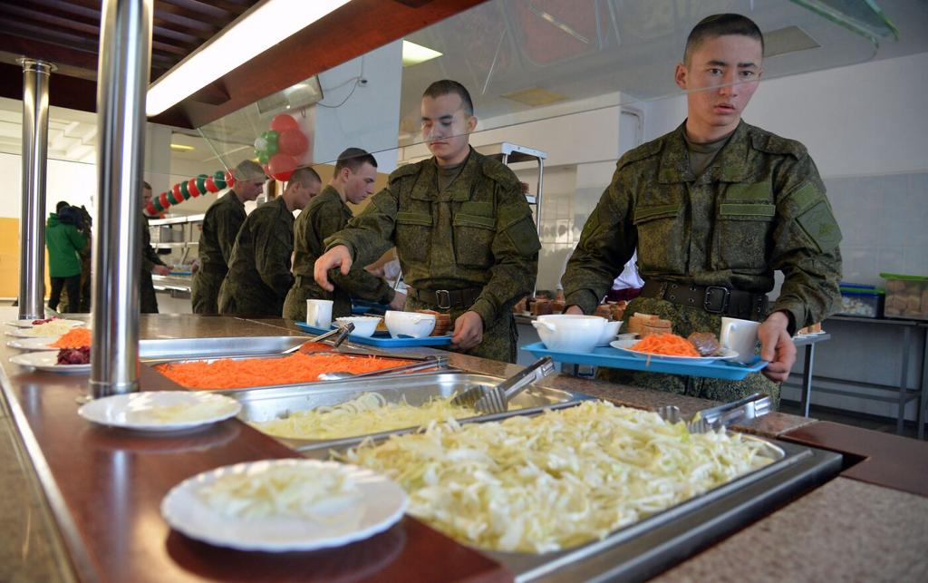
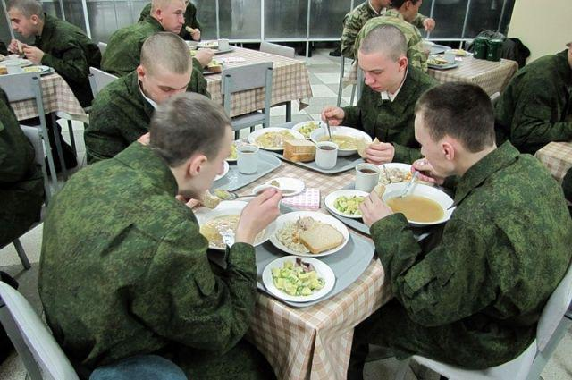
Высококачественное питание в столовых Институтов
3-х разовое
питание

Slide 16



Условия обучения
со 2-го курса
подписав контракт
обучающиеся получают ежемесячное денежное довольствие

Slide 17
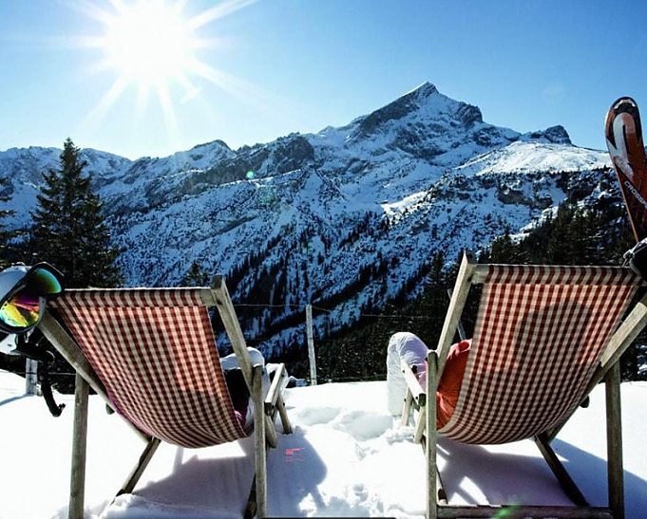

Отпуск
летний основной
30 суток
зимний каникулярный
15 суток

Slide 18

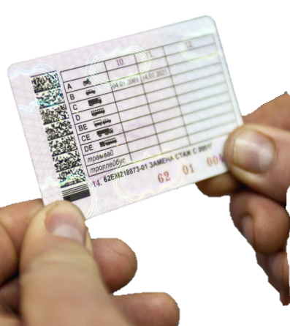
ПОДГОТОВКА ПО ВОЖДЕНИЮ АВТОТРАНСПОРТА
Обучающиеся в нашем Институте
проходят бесплатно подготовку по вождению
C получением водительского удостоверения категории «В»

Slide 19
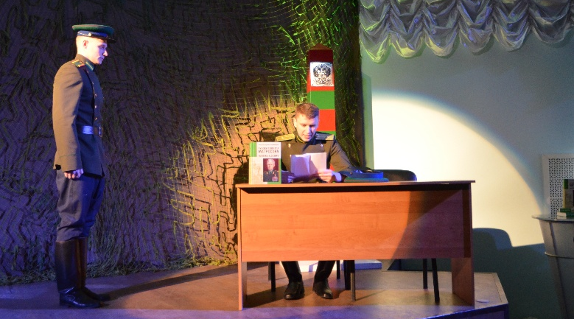
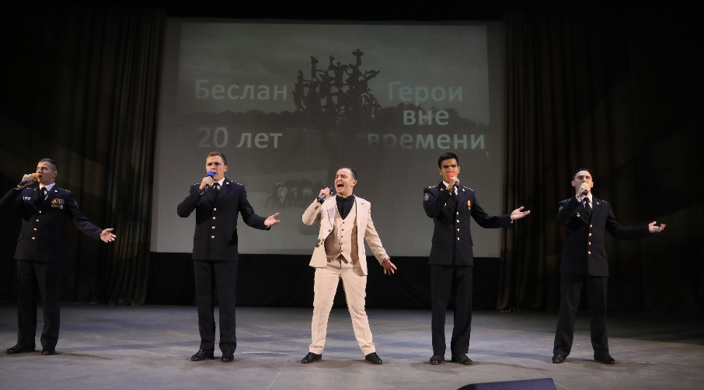
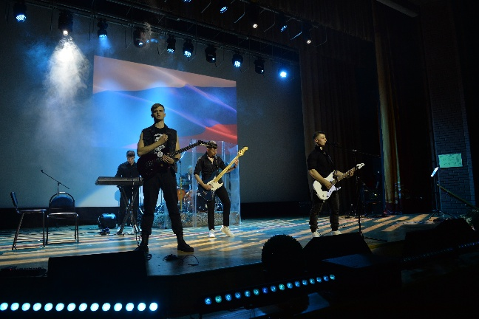
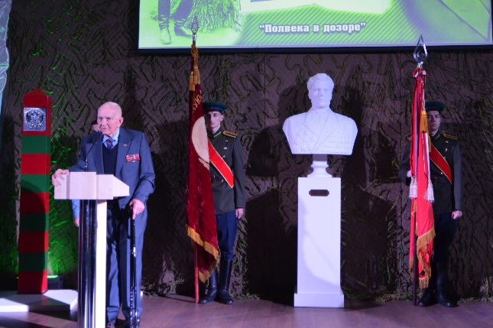
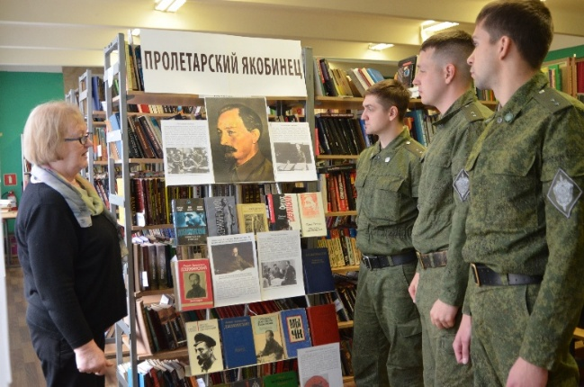
ВСЕСТОРОННЕЕ РАЗВИТИЕ ЛИЧНОСТИ КУРСАНТОВ

Slide 20
ПРОФОРИЕНТАЦИОННАЯ
РАБОТА
«Образовательные организации ФСБ России»

